Slide 1
ネットいじめ研修
兵庫県立大学
竹内和雄

Slide 2
新しい時代の「いじめ」
１．社会背景
いま、子供たちに何が？
２．いじめ理解
いま、どんないじめが？
３．いじめっ子理解
いま、いじめっ子は？
４．いじめ対策
いま、どんな対策が必要？可能？

Slide 3
２人組
自己紹介（１分）
①自分の頃のいじめ？
②今のいじめ？
③雑談

Slide 4
１．社会背景

Slide 5
ネットはいつから（常識）？
①赤ん坊（ ０～ ２歳）
②乳幼児（ ３～ ４歳）
③幼稚園（ ５～ ６歳）
④小学低（ ７～ ９歳）
⑤小学高（１０～１２歳）
⑥中学校（１３～１５歳）
⑦高学校（１５～１８歳）
⑧大学学（１９～２２歳）
⑨持たせない

Slide 6
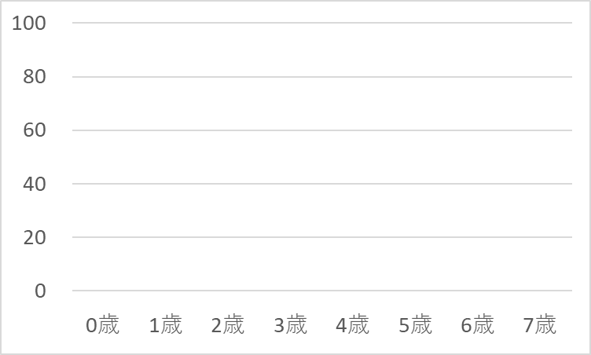
ネット利用率％
出典：内閣府 令和３年度青少年のインターネット利用環境実態調査（令和４年2月）

Slide 7
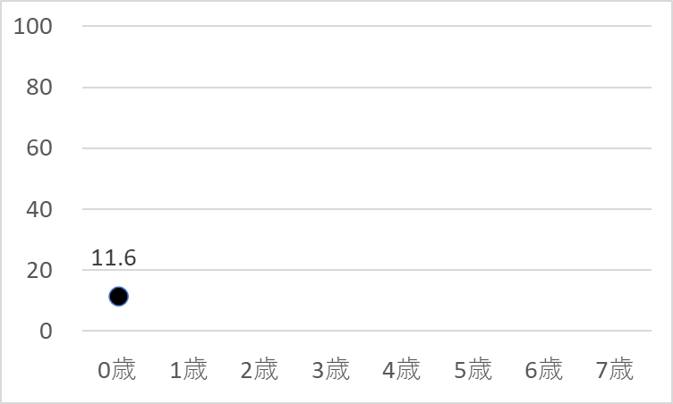
ネット利用率％
出典：内閣府 令和３年度青少年のインターネット利用環境実態調査（令和４年2月）

Slide 8
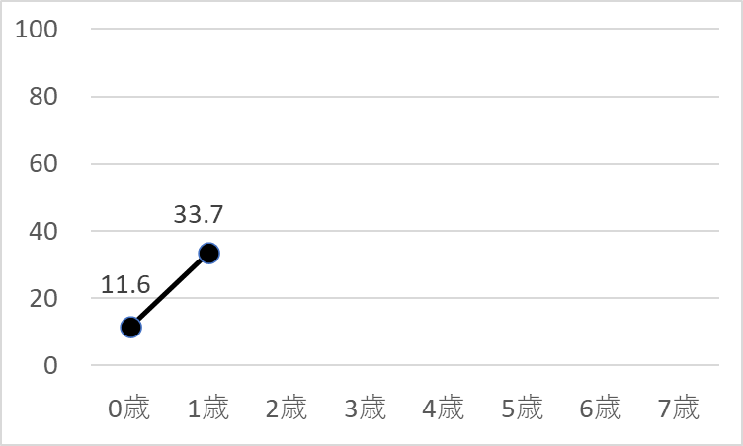
ネット利用率％
出典：内閣府 令和３年度青少年のインターネット利用環境実態調査（令和４年2月）

Slide 9
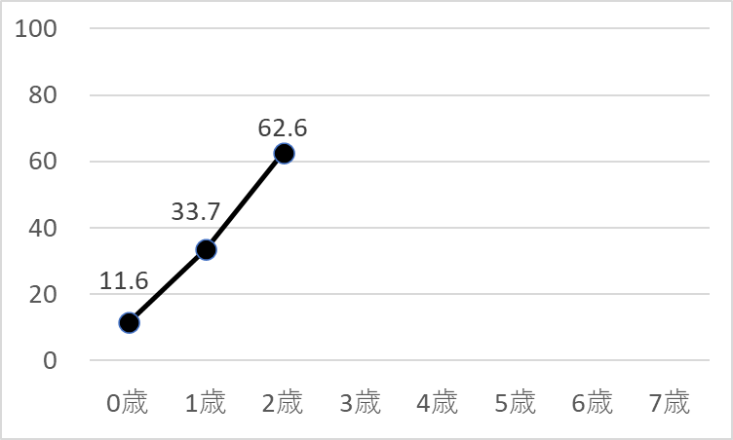
ネット利用率％
出典：内閣府 令和３年度青少年のインターネット利用環境実態調査（令和４年2月）

Slide 10
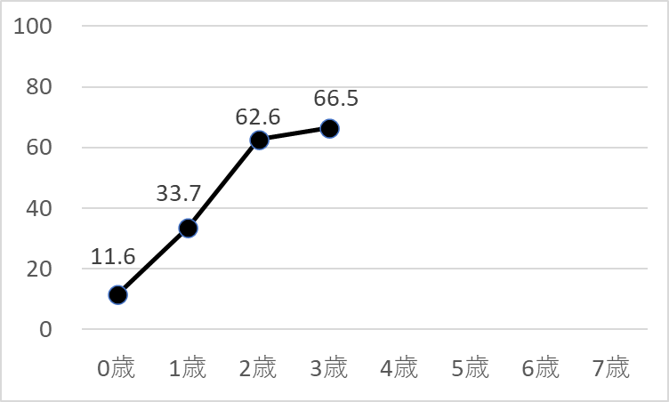
ネット利用率％
出典：内閣府 令和３年度青少年のインターネット利用環境実態調査（令和４年2月）

Slide 11
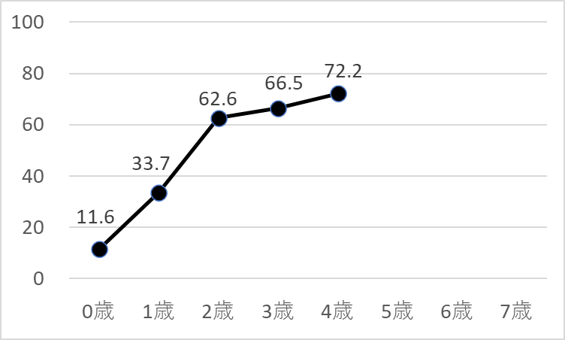
ネット利用率％
出典：内閣府 令和３年度青少年のインターネット利用環境実態調査（令和４年2月）

Slide 12
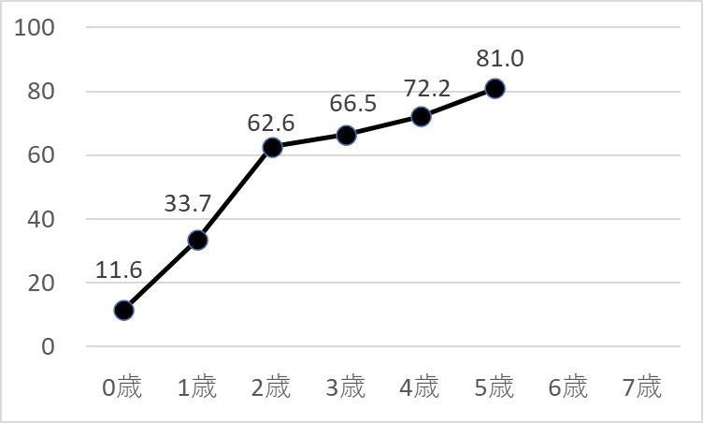
ネット利用率％
出典：内閣府 令和３年度青少年のインターネット利用環境実態調査（令和４年2月）

Slide 13
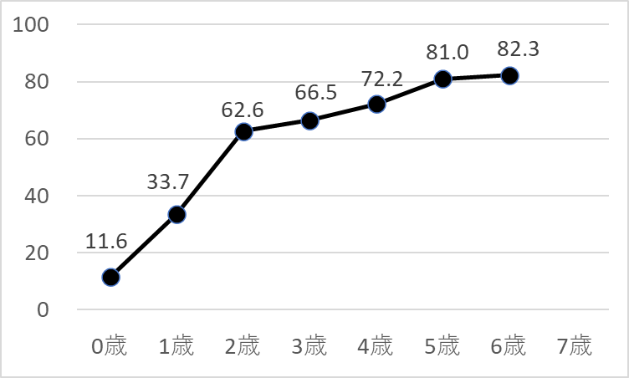
ネット利用率％
出典：内閣府 令和３年度青少年のインターネット利用環境実態調査（令和４年2月）

Slide 14
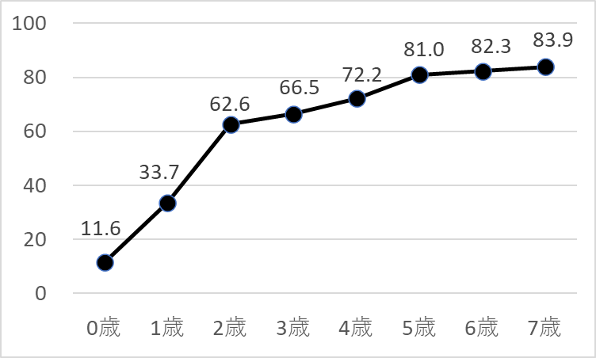
ネット利用率％
出典：内閣府 令和３年度青少年のインターネット利用環境実態調査（令和４年2月）

Slide 15
ネット利用率％
過半数
(常識)
出典：内閣府 令和３年度青少年のインターネット利用環境実態調査（令和４年2月）

Slide 16
ネット利用率％
過半数
(常識)
出典：内閣府 令和３年度青少年のインターネット利用環境実態調査（令和４年2月）

Slide 17
ネットはいつから（常識）？
①赤ん坊（ ０～ ２歳）
②乳幼児（ ３～ ４歳）
③幼稚園（ ５～ ６歳）
④小学低（ ７～ ９歳）
⑤小学高（１０～１２歳）
⑥中学校（１３～１５歳）
⑦高学校（１５～１８歳）
⑧大学学（１９～２２歳）
⑨持たせない

Slide 18
ネットはいつから（常識）？
①赤ん坊（ ０～ ２歳）62.6%
②乳幼児（ ３～ ４歳）
③幼稚園（ ５～ ６歳）
④小学低（ ７～ ９歳）
⑤小学高（１０～１２歳）
⑥中学校（１３～１５歳）
⑦高学校（１５～１８歳）
⑧大学学（１９～２２歳）
⑨持たせない

Slide 19
非常識？
「常識で考えなさい」
→子供は常識ない ×
→常識が違う 〇
→まず子供の実態を知る

Slide 20
校種別暴力行為（件）
中
高
小

Slide 21
校種別暴力行為（件）
急に増える？
①小 学 校
②中 学 校
③高等学校
中
高
小

Slide 22
校種別暴力行為（件）
中
高
小

Slide 23
校種別暴力行為（件）
中
高
小

Slide 24
校種別暴力行為（件）
中
高
小

Slide 25
小学生！
ゲームで喧嘩？
ボイスチャット？
校種別暴力行為（件）
中
高
小

Slide 26
小学生！
ゲームで喧嘩？
ボイスチャット？
校種別暴力行為（件）
中
高
小

Slide 27
小学生！
ゲームで喧嘩？
ボイスチャット？
校種別暴力行為（件）
中
高
小

Slide 28
朝、会うなり殴り合い？
どうして？
→昨晩、ネットでケンカ？
→オンラインゲーム
→あおり行為
→「へたくそ」「あおりダンス」

Slide 29
文科省（問題行動調査）、いじめの態様のうち
PCや携帯電話等で、ひぼう・中傷や嫌なことをされる
H18 → R2
小学生0 466件 → 7？407件
中学生 2691件 → 8？ 662件
高校生 1699件 → 2？ 598件

Slide 30
文科省（問題行動調査）、いじめの態様のうち
PCや携帯電話等で、ひぼう・中傷や嫌なことをされる
H18 → R2
小学生0 466件 → 7？407件
中学生 2691件 → 8？ 662件
高校生 1699件 → 2？ 598件
最も増える校種は？
①小学校 ②中学校 ③高校
隣の人と話し合ってください

Slide 31
文科省（問題行動調査）、いじめの態様のうち
ＰＣや携帯電話等で、ひぼう・中傷や嫌なことをされる
H18 → R2
小学生0 466件 → 7407件
中学生 2691件 → 8662件
高校生 1699件 → 2598件( 1.5倍）
最も増える校種は？
①小学校 ②中学校 ③高校
隣の人と話し合ってください

Slide 32
文科省（問題行動調査）、いじめの態様のうち
ＰＣや携帯電話等で、ひぼう・中傷や嫌なことをされる
H18 → R2
小学生0 466件 → 7407件
中学生 2691件 → 8662件( 3.2倍）
高校生 1699件 → 2598件( 1.5倍）
最も増える校種は？
①小学校 ②中学校 ③高校
隣の人と話し合ってください

Slide 33
文科省（問題行動調査）、いじめの態様のうち
ＰＣや携帯電話等で、ひぼう・中傷や嫌なことをされる
H18 → R2
小学生0 466件 → 7407件(15.9倍）
中学生 2691件 → 8662件( 3.2倍）
高校生 1699件 → 2598件( 1.5倍）
最も増える校種は？
①小学校 ②中学校 ③高校
隣の人と話し合ってください

Slide 34
文科省（問題行動調査）、いじめの態様のうち
ＰＣや携帯電話等で、ひぼう・中傷や嫌なことをされる
H18 → R2
小学生0 466件 → 7407件(15.9倍）
中学生 2691件 → 8662件( 3.2倍）
高校生 1699件 → 2598件( 1.5倍）
最も増える校種は？
①小学校 ②中学校 ③高校
隣の人と話し合ってください

Slide 35
文科省（問題行動調査）、いじめの態様のうち
ＰＣや携帯電話等で、ひぼう・中傷や嫌なことをされる
中学
高校
小学

Slide 36
文科省（問題行動調査）、いじめの態様のうち
ＰＣや携帯電話等で、ひぼう・中傷や嫌なことをされる
中学
高校
小学

Slide 37
文科省（問題行動調査）、いじめの態様のうち
ＰＣや携帯電話等で、ひぼう・中傷や嫌なことをされる
中学
高校
小学

Slide 38
文科省（問題行動調査）、いじめの態様のうち
ＰＣや携帯電話等で、ひぼう・中傷や嫌なことをされる
中学
高校
小学

Slide 39
文科省（問題行動調査）、いじめの態様のうち
ＰＣや携帯電話等で、ひぼう・中傷や嫌なことをされる
中学
高校
小学

Slide 40
文科省（問題行動調査）、いじめの態様のうち
ＰＣや携帯電話等で、ひぼう・中傷や嫌なことをされる
中学
高校
小学

Slide 41
文科省（問題行動調査）、いじめの態様のうち
ＰＣや携帯電話等で、ひぼう・中傷や嫌なことをされる
中学
高校
小学

Slide 42
文科省（問題行動調査）、いじめの態様のうち
ＰＣや携帯電話等で、ひぼう・中傷や嫌なことをされる
中学
高校
小学

Slide 43
文科省（問題行動調査）、いじめの態様のうち
ＰＣや携帯電話等で、ひぼう・中傷や嫌なことをされる
中学
高校
小学

Slide 44
文科省（問題行動調査）、いじめの態様のうち
ＰＣや携帯電話等で、ひぼう・中傷や嫌なことをされる
１位小学 15.9倍
２位中学 3.2倍
３位高校 1.5倍
中学
高校
小学

Slide 45
文科省（問題行動調査）、いじめの態様のうち
ＰＣや携帯電話等で、ひぼう・中傷や嫌なことをされる
１位小学 15.9倍
２位中学 3.2倍
３位高校 1.5倍
中学
高校
小学

